Slide 1

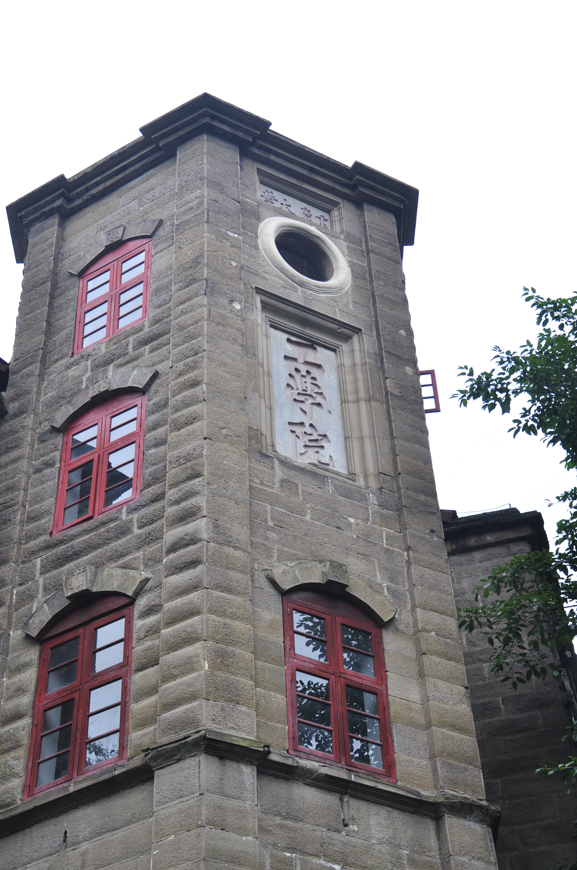
7.1 内存相关基本概念
7.2 内存的覆盖与交换
7.3 内存空间连续分配方案
第7章
7.4 分页存储管理
7.5 段式存储管理
内存管理
7.6 段页式存储管理
7.7 存储保护的实现
7.8 虚拟存储技术

Slide 2
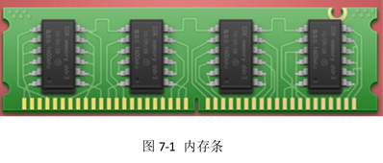
7.1 内存相关基本概念
什么是内存？
课程教材：
内存(Memory)也被称为内存储器或主存储器，其作用是用于暂时存放CPU中的运算数据，以及与硬盘等外部存储器交换的数据。
内存以字节为存储单位，内存地址空间（也称为物理地址空间）是指对内存编码的范围。所谓编码就是对每一个物理存储单元（一个字节）分配一个号码，通常叫作“物理地址”或“内存地址”。分配一个号码给一个存储单元的目的是为了便于找到它，完成数据的读写，这就是所谓的“寻址”

Slide 3
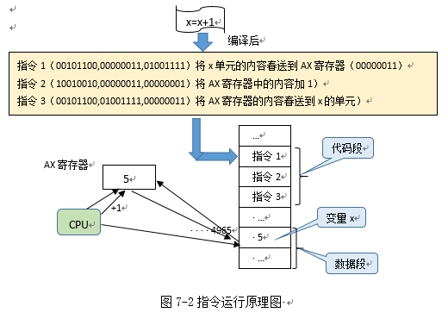
7.1 内存相关基本概念
指令运行的原理
课程教材：

Slide 4
7.1 内存相关基本概念
地址
课程教材：
内存的每个存储单元都有一个编号，这种编号称为内存地址（或称为物理地址，绝对地址）。
内存地址的集合称为内存空间（或物理地址空间）。
要求用户用内存地址编程是非常困难的，尤其是在多道程序设计的环境中。
用户编程所用的地址称为逻辑地址（或程序地址，或虚地址），由逻辑地址组成的空间称为逻辑地址空间（或程序地址空间）。

Slide 5
地址是怎样变换的？
当程序执行时，需要装入内存中，但是此时程序中的指令地址是“相对地址”，要使程序正常运行，需要将“相对地址”变换成“绝对地址”，如：
内存
0
操作系统
XXXXXX
Call 100
……
用户程序的虚地址空间
内存
内存
100
0
0
0
XXXXX
Call 100
20KB
100
操作系统
XXXXXX
Call 20580
……
操作系统
XXXXXX
Call 22628
……
100
20KB+100
20KB
20KB
20KB+100
22KB
1KB
21KB
×
22KB+100
21KB
23KB
22KB
22KB
24KB
2KB
22KB+3000
20KB+3000
20KB+3000
25KB
3000
23KB
23KB
3KB
(a)
(c)
(d)
(b)
地址变换示意图

Slide 6
程序的装入和链接
图 4-1 对用户程序的处理步骤

Slide 7
程序的装入
1. 绝对装入方式(Absolute Loading Mode)
程序中所使用的绝对地址，既可在编译或汇编时给出， 也可由程序员直接赋予。 但在由程序员直接给出绝对地址时， 不仅要求程序员熟悉内存的使用情况，而且一旦程序或数据被修改后，可能要改变程序中的所有地址。因此，通常是宁可在程序中采用符号地址，然后在编译或汇编时，再将这些符号地址转换为绝对地址。

Slide 8
2. 可重定位装入方式(Relocation Loading Mode)
图 作业装入内存时的情况

Slide 9
3. 动态运行时装入方式(Denamle Run-time Loading)
动态运行时的装入程序，在把装入模块装入内存后，并不立即把装入模块中的相对地址转换为绝对地址，而是把这种地址转换推迟到程序真正要执行时才进行。因此， 装入内存后的所有地址都仍是相对地址。

Slide 10
源程序
逻辑地址空间
物理地址空间
0
Load A data1
data1 3456
Load A 200
3456
Load A 200
3456
。
。
BA=1000
100
编译
连接
地址映射
1200
200

Slide 11
地址映射的方式
用户程序装入内存时对有关指令的地址部分的修改定义为从程序地址到内存地址的地址映射，或称为地址重定位。
地址映射的方式：
静态地址映射
动态地址映射

Slide 12
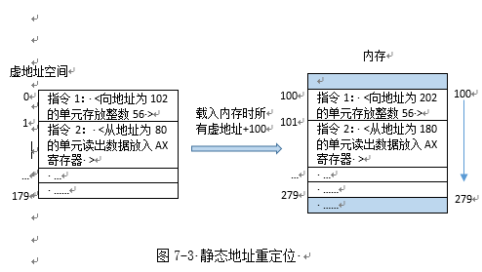
7.1 内存相关基本概念
地址重定位
课程教材：
地址重定位可以分为动态地址重定位与静态地址重定位两种方式。
1）静态地址重定位是在程序执行之前，由装配程序完成的地址映射工作，
静态地址重定位的优点是不需要硬件支持，但是缺点是必须占有连续的内存空间，一旦程序装入后不能移动.这就难以做到数据和程序的共享。

Slide 13
动态地址映射
动态地址重定位是在程序执行的过程中，每次访问内存之前，将要访问的程序地址转换为内存地址。一般来说这种转换是由专门的硬件机构来完成的。
映射方法
最简单的硬件机构是重定位寄存器。
在地址重定位机构中，有一个基地址寄存器BR和一个程序地址寄存器VR，一个内存地址寄存器MR。

Slide 14
BR
0
.
0
.
.
.
1000
.
.
VR
100
1100
LOAD A 200
200
+
LOAD A 200
.
.
.
.
.
.
200
3456
.
3456
1200
.
.
.
.
.
.
.
.
1300
300

Slide 15
地址映射的具体过程
程序装入内存后，它所占用的内存区的首地址由系统送入基地址寄存器BR中。
在程序执行的过程中，若要访问内存，将访问的逻辑地址送入VR中。
地址转换机构把VR和BR中的内容相加，并将结果送入MR中，作为实际访问的地址。

Slide 16
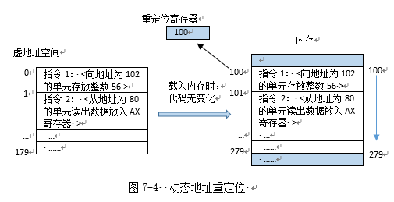
7.1 内存相关基本概念
地址重定位（续）
课程教材：
2）动态重定位：程序在内存中如果发生移动，就需要采用动态的重定位方式。编译、链接后的装入模块的地址都是从“0”开始的。这种方式需要一个重定位寄存器的支持。

Slide 17
动态地址映射的优缺点
程序占用的内存空间是动态可变的，当程序从某个存储区移到另一个区域时，只需要修改相应的寄存器BR的内容即可。
一个程序不一定要求占用一个连续的内存空间。
可以部分地装入程序运行。
便于多个进程共享同一个程序的代码。
动态地址重定位的代价：
需要硬件的支持。
实现存储管理的软件算法较为复杂。

Slide 18
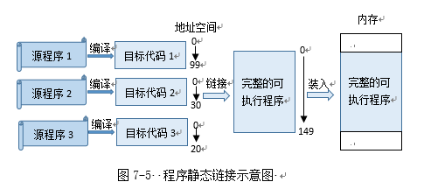
7.1 内存相关基本概念
程序链接
课程教材：
1）静态链接：在程序运行之前，先将各目标模块及它们所需的库函数链接成一个完整的可执行程序，以后不再拆开，图7-5展示了静态链接的实质。

Slide 19
在将这几个目标模块装配成一个装入模块时，须解决以下两个问题：
(1) 对相对地址进行修改。
(2) 变换外部调用符号。

Slide 20
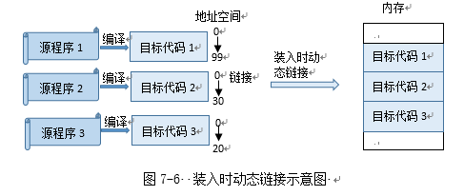
7.1 内存相关基本概念
程序链接（续）
课程教材：
2）装入时动态链接：将源程序编译后所得到的一组目标模块，在装入内存时，釆用边装入边链接的链接方式。

Slide 21
2. 装入时动态链接(Loadtime Dynamic Linking)
装入时动态链接方式有以下优点： 
便于修改和更新。
(2) 便于实现对目标模块的共享。

Slide 22
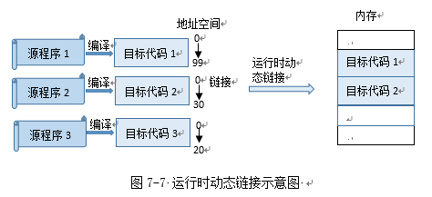
7.1 内存相关基本概念
程序链接（续）
课程教材：
3）运行时动态链接：对某些目标模块的链接，是在程序执行中需要该目标模块时，才对它进行的链接。其优点是便于修改和更新，便于实现对目标模块的共享。通常被链接的共享代码称为动态链接库(DLL)或共享库(shared library)。

Slide 23
3. 运行时动态链接(Run-time Dynamic Linking)
对某些模块的链接推迟到执行时才执行，亦即，在执行过程中，当发现一个被调用模块尚未装入内存时，立即由OS去找到该模块并将之装入内存， 把它链接到调用者模块上。
凡在执行过程中未被用到的目标模块，都不会被调入内存和被链接到装入模块上，
不仅可加快程序的装入过程，而且可节省大量的内存空间。

Slide 24
7.3 内存空间连续分配方案
课程教材：
单一连续分配方案
最简单的一种存储管理方式
只能用于单用户、单任务的操作系统中。
内存分为系统区和用户区两部分
系统区仅提供给OS使用，通常是放在内存的低址部分；
用户区是指除系统区以外的全部内存空间， 提供给用户使用

Slide 25
7.3 内存空间连续分配方案
课程教材：
单一连续分配方案
内存被分成两个区域，
系统区域，仅供操作系统使用，可以驻留在内存的低地址部分,也可以驻留在高地址部分（通常设置在内存的低端）；
用户区，它是除系统区以外的全部内存区域，提供给用户程序使用的区域，任何时刻主存储器中最多只有一个进程。
单一连续区存储管理只适用于单道程序系统。
单一连续分配方式早已经不能满足现代操作系统的需求，如果要支持多道程序系统，则必须要对该管理方法做出相应的改进，分区存储管理就是改进之后的连续内存分配方法。

Slide 26
7.3 内存空间连续分配方案
固定大小的分区方案
课程教材：
固定分区就是把内存固定地划分为若干个大小不等的区域。分区的划分由计算机的操作员或者由操作系统给出，并给出分区说明表。
早期的IBM的OS/360MFT（具有固定任务数的多道程序系统）采用了这种固定分区的方法。

Slide 27
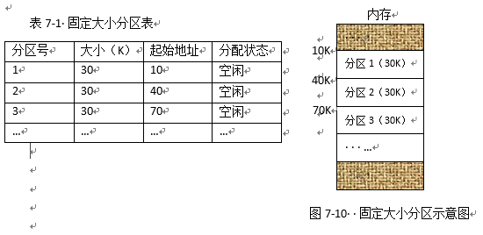
7.3 内存空间连续分配方案
固定大小的分区方案
课程教材：

Slide 28
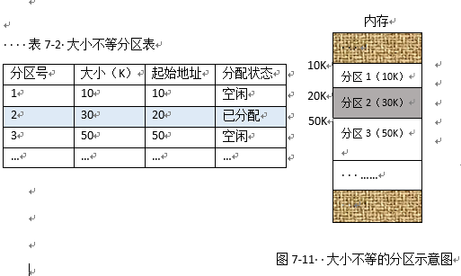
7.3 内存空间连续分配方案
大小不等的分区方案
课程教材：

Slide 29
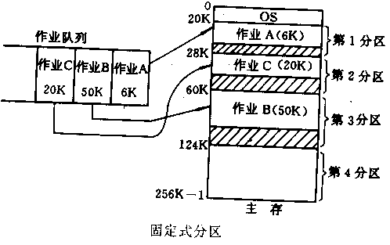
图示某系统的内存容量为256K，操作系统占用低地址的20K，其余空间划分成4个固定大小的分区。

Slide 30
分区说明表
分区号 | 大小(KB) | 始址 | 状态
1 | 8 | 20 | 已分配
2 | 32 | 28 | 已分配
3 | 64 | 60 | 已分配
4 | 132 | 124 | 未分配

Slide 31
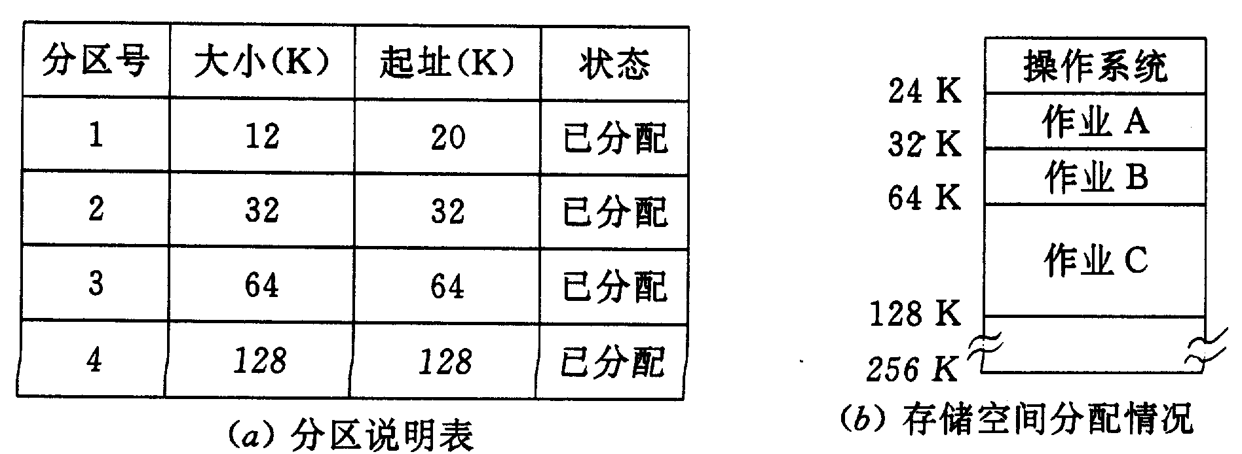
2. 内存分配
图 4-4 固定分区使用表

Slide 32
7.3 内存空间连续分配方案
固定分区性能分析
课程教材：
在作业大小和出现频率均已知的情况下，固定分区是合适的。在这种情况下分区的大小选择与作业大小相当，这样内存的使用效率较高。
但是若作业的大小和出现的频率不知道时，势必造成分区的大小和作业的大小相差甚远，这样就会造成存储空间的浪费，从而影响整个系统的效率。
固定分区管理方式存在两个问题：
（1）一是程序可能太大而放不进任何一个分区中。
（2）会产生内部碎片。

Slide 33
7.3 内存空间连续分配方案
动态分区的分配方案
课程教材：
动态分区分配又称为可变分区分配，是一种动态划分内存的分区方法。这种分区方法不预先将内存划分，而是在程序装入内存时，根据所需的大小动态地建立分区，并使分区的大小正好适合进程的需要。
动态分区是指在系统运行的过程中建立分区，并使分区的大小刚好与作业的大小相等。
解决了固定分区严重浪费内存的问题。

Slide 34
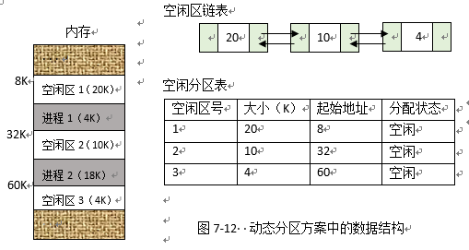
7.3 内存空间连续分配方案
动态分区的分配方案
课程教材：
动态分区分配又称为可变分区分配，是一种动态划分内存的分区方法。这种分区方法不预先将内存划分，而是在程序装入内存时，根据所需的大小动态地建立分区，并使分区的大小正好适合进程的需要。

Slide 35
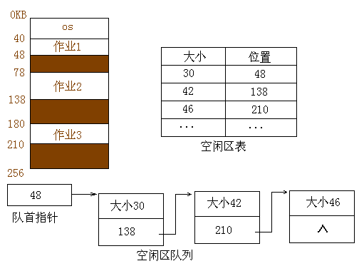
空闲区表和空闲区队列举例

Slide 36
动态分区的分配和回收
1、分区的分配
在采用分区存储管理的系统中，系统初启后。除操作系统占用一个分区外，其余存储区为一个大的空闲区。
分区的分配是指系统根据用户的请求，在空闲区表或空闲区队列中寻找一个满足用户要求的空闲区，把这个空闲区分配给用户。
以空闲区表为例，当用户要求一个大小为SIZE的存储空间时，系统查询空闲区表，找一个大于或等于SIZE的空闲区。

Slide 38
分配时的三种情况
系统中无满足要求的空闲区，则分配失败。
空闲区大小与SIZE相等。
空闲区大于SIZE
从空闲区的上部开始划出SIZE大小的空闲区；
从空闲区的底部开始向上划出SIZE大小的空闲区。
一般常采用第二种办法,余下的部分在空闲区表中的首地址不变，只需要修改一下大小就行了。

Slide 39
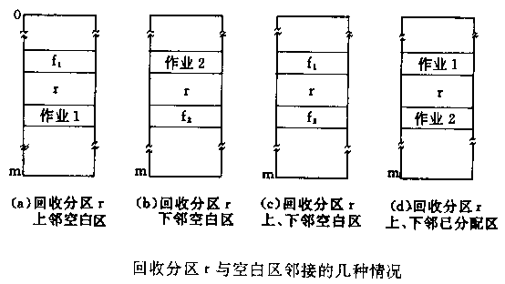
分区的回收 释放区与空闲区相邻的四种情况

Slide 40
说明
释放区与前空闲区相邻：将释放区与前空闲区合并为一个空闲区。其首址仍为前空闲区首址，大小为释放区大小与空闲区大小之和。
释放区与前后两个空闲区相邻：将这三个区合为一个空闲区，其首址为前空闲区首址，大小为这三个区大小之和，并取消原后空闲区表目。
释放区与后空闲区相邻：则把释放区合并到后空闲，首地址为释放区首地址，大小为二者大小之和。
释放区不与任何空闲区相邻：将释放区作为一个空闲区，将其大小和首址插入到空闲区表的适当位置。

Slide 41
三种放置策略
首次适应法
空闲区按首址递增的次序组织空闲区表（队列）
最佳适应法
按空闲区大小从小到大的次序组成空闲区表（队列）
最坏适应法
空闲区按大小递减的顺序组织空闲区表（或队列）

Slide 42
分析
优点：
在系统中若存在一个与申请分区大小相等的空闲区，必定会被选中，而首次适应法则不一定。
若系统中不存在与申请分区大小相等的空闲区，则选中的空闲区是满足要求的最小空闲区，而不致于毁掉较大的空闲区。
缺点：
空闲区的大小一般与申请分区大小不相等，因此将其一分为二，留下来的空闲区一般情况下是很小的，以致无法使用。随着时间的推移，系统中的小空闲区会越来越多，从而造成存储区的大量浪费。

Slide 43
分析
最坏适应法优点：
当程序装入内存中最大的空闲区后，剩下的空闲区还可能相当大，还能装下较大的程序。
另一方面每次仅作一次查询工作。

Slide 44
三种策略比较
各有利弊，到底哪种最好不能一概而论，而应针对具体作业序列来分析。
对于某一作业序列来说，某种算法能将该作业序列中所有作业安置完毕，那么该算法对这一作业序列是合适的。
对于某一算法而言，如它不能立即满足某一要求，而其它算法却可以满足此要求，则这一算法对该作业序列是不合适的。

Slide 45
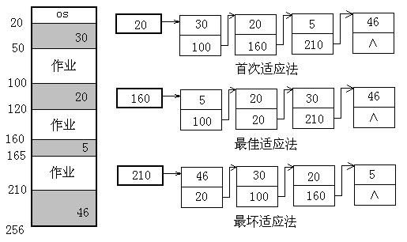
举例
例1：有作业序列：作业A要求18K；作业B要求25K，作业C要求30K。系统中空闲区按三种算法组成的空闲区队列
经分析可知：最佳适应法对这个作业序列是合适的，而其它两种对该作业序列是不合适的。

Slide 46
练习
有作业序列：作业A要求21K；作业B要求30K，作业C要求25K。

Slide 47
碎片问题
由于空闲区的大小与申请内存的大小相等的情况是很少的，绝大多数情况是从一个空闲区中切去一块，剩下的部分作为一个空闲区仍留在空闲区表中，随着时间的推移，空闲区的发展趋势是越来越小，直至不能满足任何用户要求。
这种不能被任何用户使用的极小的空闲区称为碎片。碎片的出现造成了存储空间的浪费。

Slide 48
在分区存储管理中解决碎片的办法
规定门限值（由操作系统规定，如1K），分割空闲区时，若剩余部分小于门限值，则不再分割此空闲区。
定期压缩存储空间，将所有空闲区集中到内存的一端，但这种方法的系统开销太大。

Slide 49
7.3 内存空间连续分配方案
动态分区的分配方案（续）
课程教材：
动态分区的分配方案中没有内部碎片，但是会产生外部碎片。外部碎片问题的解决方法可以考虑这样一些措施：
1）规定分割空闲区的下限值。分割空闲区时，若剩余部分小于下限值，则此空闲区不进行分割，而是全部分配给用户进程。
2）内存拼接技术。将所有空闲区集中构成一个大的空闲区。拼接的时机一般在释放区回收的时候或者系统找不到足够大的空闲区的时候；或者定期进行拼接，但是拼接操作会消耗大量的系统资源。
3）解除程序占用连续内存才能运行的限制（分页和分段就是借鉴了这种思想）把程序分拆为多个部分装入到不同分区，充分利用碎片。

Slide 50
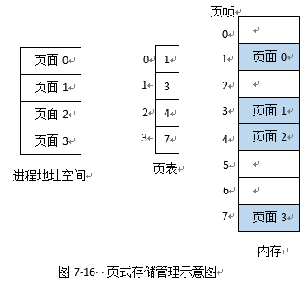
7.4 分页存储管理
分页存储管理的基本思想
课程教材：
分页存储管理将进程的逻辑地址空间分成若干个大小相等的页面（虚页），并为各页加以编号。相应地，也把内存的物理地址空间分成若干个页帧（页框），同样也为他们加以编号。在为进程分配内存空间时，将进程中的若干个虚页分别装入到多个不相邻的页帧中。

Slide 51

页:用户程序按逻辑页划分成大小相等的部分
逻辑地址
用户程序的划分是由系统自动完成的，对用户是透明的。
页的大小为2的整数次幂，因此，地址的高位部分为页号，低位部分为页内地址
页号 页内地址
页号P
页内位移量W
31
12
11
0
编号0~1048575
相对地址0~4095

Slide 52
按页的大小划分为大小相等的区域，称为块或内存块（物理页面，页框）
内存分配
以页为单位进行分配，并按作业的页数多少来分配。逻辑上相邻的页，物理上不一定相邻

Slide 53
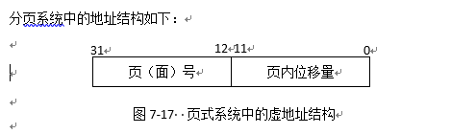
7.4 分页存储管理
分页存储管理的基本思想（续）
课程教材：
假设某系统物理内存大小为4GB，页面大小为4KB，则每个页表项至少应该为多少字节?
4GB= 2³² B，4KB= 2¹² B，因此4GB的内存总共会被分为2³²/ 2¹²= 2²⁰个内存块，内存页帧号的范围应该是0~2²⁰ -1，因此至少要20个二进制位才能表示这么多的内存页帧号，故每个页表项至少要3个字节才够(每个字节8个二进制位，3个字节共24个二进制位)

Slide 54
页框
（物理块）
.
.
页号
.
0
.
1
0
.
.
2
1
.
3
2
.
4
3
.
5
4
.
6
5
6
作业的
地址空间
页表
主存中页框（物理块）

Slide 55
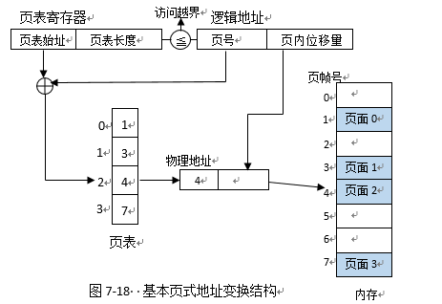
7.4 分页存储管理
地址变换机构
课程教材：
1. 基本的地址变换机构
CPU执行指令时，每次存取一个数据时，都要两次访问内存

Slide 56
页表:用来登记页号和块的对应关系和有关信息。
系统为每个进程建立一个页表，页表的长度和首地址存放在该进程的进程控制块（PCB）中。
占用处理机的现行进程的页表必须驻留在内存，其首地址和长度由地址映射机构的页表起址和长度寄存器指示。

Slide 57
页表内容
页表包含以下几个表项：
页号：登记程序地址空间的页号。
块号：登记相应的页所对应的内存块号
其它：登记与存储信息保护有关的信息。
页号 | 块号 | 其它
0 | 5 | …
1 | 65 | …
2 | 13 | …

Slide 58
页表
最简单的页表由页号与页面号组成，每个进程至少有一个页表, 记录了该进程的页与页面的对应关系。如图(a)所示：
请求表
请求表记录了作业或进程在内存中的实际对应位置，其表项如图(b)所示：
进程号
请求页面数
页表始址
页表长度
状态
页号
页面号
1
20
1024
20
已分配
0
9
1
21
2
34
1044
34
已分配
2
22
3
18
1078
18
已分配
(a)
(b)

Slide 59
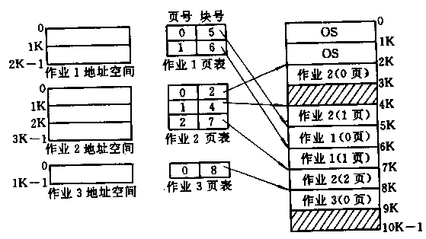
如图，作业1有2页分别装入内存的第5、6块；作业2有3页装入内存的第2、4、7块；作业3有1 页装入内存的第8块。

Slide 60
2、页大小的选择
太大：浪费；太小：页表过长。
IBM AS/400 VAX NS32032 ：512字节
Intel 80386 Motorola 68030 4096字节
页的大小是2^{K} ， k： 9-12。

Slide 61
3、页地址映射
分页中的地址映射其实与通常的地址映射的概念是一样的，即把程序地址转换成内存地址，这个转换过程是在程序执行过程中完成的，是动态地址映射。
在现代计算机系统中，由系统提供的地址映射硬件来完成地址映射工作。

Slide 62
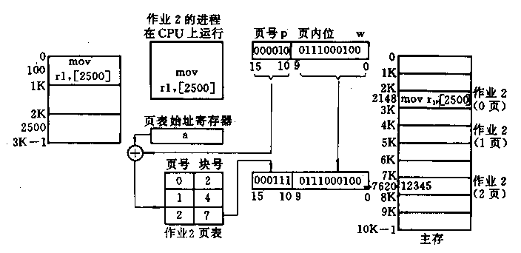
例
设页长为1K，程序地址字长为16位，用户程序空间和页表如图。

Slide 63
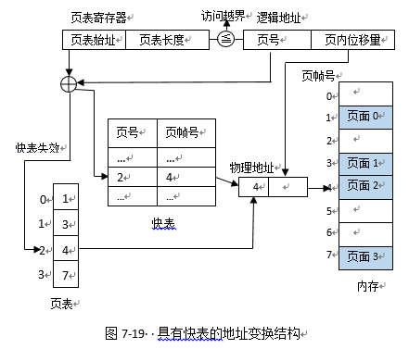
7.4 分页存储管理
地址变换机构
课程教材：
2. 具有快表的地址变化机构

Slide 64
快表和联想存储器
每一次对内存的访问都要访问页表，页表是放在内存中的，也就是说每一次访问内存的指令至少要访问两次内存，运行速度要下降一半。
把页表放在一组快速存储器中（Cache），从而加快访问内存的速度。
快表:快速存储器组成的页表.快表又叫相联(联想)存储器
慢表:存放在内存中的页表。

Slide 65
页表地址寄存器
页表长度寄存器
逻辑地址
b
L
页号p 页内地址d
+
比较
P>=L
页表
快表
p’
地址越界
p
p’
.
.
.
P’
d
地址映射机制
物理地址

Slide 66
7.4 分页存储管理
地址变换机构
课程教材：
2. 具有快表的地址变化机构
有效访问时间(EAT)可定义为：从进程给出特定的虚地址的访问请求，经过地址变换，到内存中找到对应的实际物理地址单元并取出数据，所需花费的总时间。
假定访问一次内存的时间为t，λ为查找快表所需要的时间，a为快表的命中率，则：
1）基本分页存储管理方式中，有效访问：EAT=2t
2）引入快表的分页存储管理方式中，通过查询快表可直接得到虚页所对
应的页帧号，由此拼接形成实际物理地址，减少了一次访问内存，缩
短了进程访问内存的有限时间。：
EAT=（λ+t）a +(2t+λ)(1-a) =2t+ λ-t×a

Slide 67
7.4 分页存储管理
地址变换机构
课程教材：
2. 具有快表的地址变化机构
例：在一个引入了快表的分页存储系统中，页表放在内存中，多数活动页表项都可以存在快表中。假定一次内存访问时间是100ns，查找快表的时间为20ns，若快表的命中率是85％，则访问内存的有效时间为多少？若快表的命中率为50％，那么访问内存的有效时间为多少？
解：当快表的命中率为85％时，有效存取时间为：
EAT=0.85×（20+100）＋(200+20)×(1－0.85)＝135ns
当快表的命中率为50％时，有效存取时间为：
EAT=0. 5×（20+100）＋(200+20)×(1－0.5) ＋ 100＝170ns

Slide 68
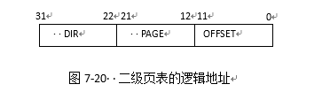
7.4 分页存储管理
两级或多级页表
课程教材：
当页表项很多时，页表变得非常大，仅采用一级页表需要大片边续空间，
可将页表分页，并对页表所占的空间进行索引形成外层页表。
可以采用采用两级（或多级）页表的方式。
更进一步可形成多级页表。

Slide 69
虚拟地址
目录位移
页表位移
页位移
页目录（每进程一个）
页表
内存块
块号
+
页表地址
+
代码或数据
.
.
.
.
.
.
.
.
.
二级页表结构及地址映射
页目录地址

Slide 70
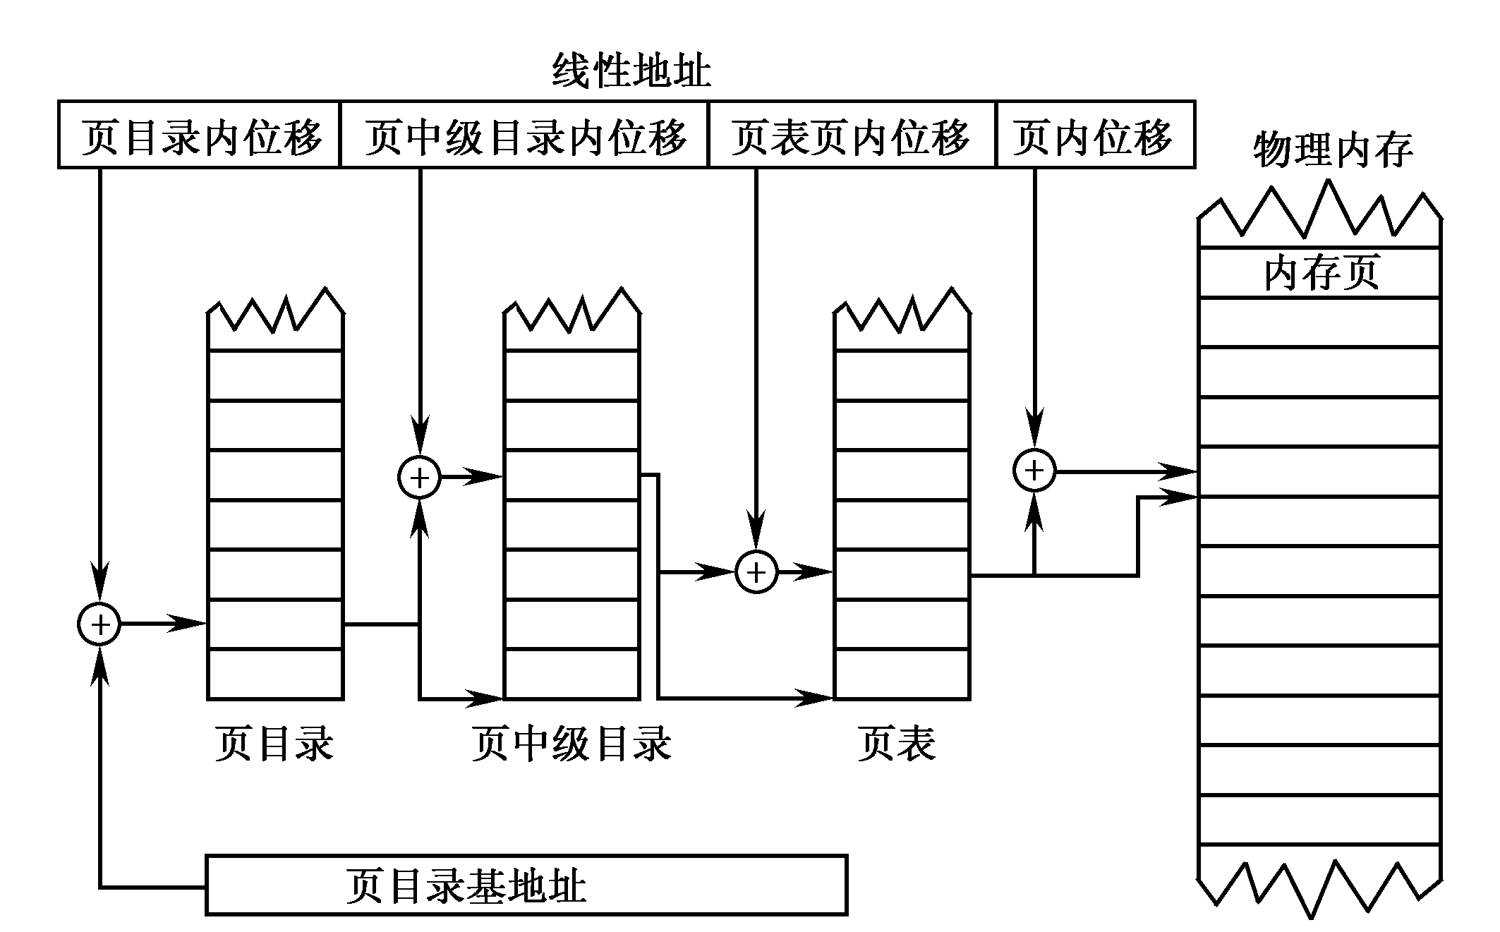
图: 三级页表结构及其地址映射过程

Slide 71
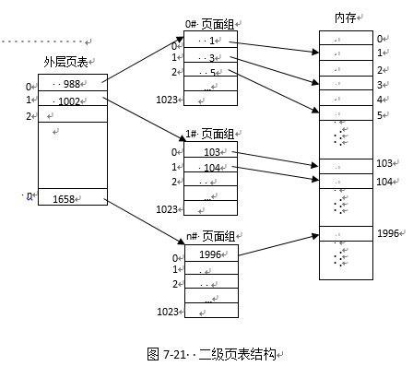
7.4 分页存储管理
两级或多级页表
课程教材：

Slide 72
页式存储管理方案小结
优点：解决了碎片问题
便于管理
缺点：不易实现共享
不便于动态连接

Slide 73
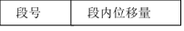
7.5 段式存储管理
段式存储管理的基本思想
课程教材：
在段式存储管理中，进程的地址空间由若干个逻辑分段组成，每一个分段是一组逻辑意义完整的信息集合，并且有自己名字（段名），每一段都是以0开始的连续的一维地址空间，整个进程的地址空间是二维的，由段号与段内位移量（段内地址）组成。
用户程序划分
按程序自身的逻辑关系划分为若干个程序段，每个程序段都有一个段名，且有一个段号。段号从0开始，每一段段内也从0开始编址，段内地址是连续的

Slide 74
.
.
0
.
0
.
.
.
.
0
.
.
12345
E
.
116
.
.
CALL [X] [E]
.
P
N
.
.
子程序段[X]
数组[A]
CALL [Y] [F]
.
.
0
.
0
.
.
.
.
.
.
F
.
CALL [A] 116
.
.
.
.
.
L
S
K
子程序段[Y]
工作区段[B]
主程序段[M]

Slide 75
逻辑段号
段号 段地址
操作系统
0
.
操作系统
0
M
1000
0
.
K
K 3200
.
P
0
1
P 1500
1
X
.
2
L 6000
3200
P
3
.
N 8000
K
0
2
Y
4
S 5000
L
5000
S
0
3
A
6000
N
L
0
8000
4
B
N
S
作业1的地址空间
主存

Slide 76
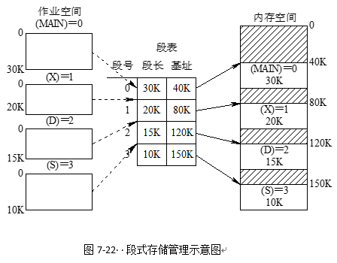
7.5 段式存储管理
段式存储管理的基本思想（续）
课程教材：

Slide 77
段地址映射
1、 地址映射数据结构
段地址映射的数据结构有段表、段表首址指针和段表的长度。段表首址指针和段表长度存放在进程自己的PCB中。
每一进程有个段表，程序的每一个段在段表中占用一个表目。
段号
段首址
段长度
0
58K
20K
1
100K
110K
2
260K
140K

Slide 78
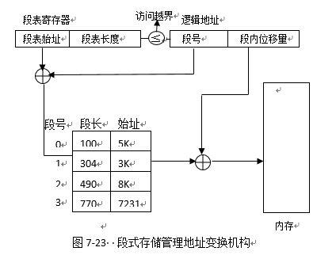
7.5 段式存储管理
段式存储管理的地址变换
课程教材：
当段表放在内存中时，每要访问一个数据，都须访问两次内存（段表一次，内存存取数据一次），从而极大地降低了指令执行的效率。要解决该问题，也可以再增设一个联想存储器

Slide 79
段式管理的内存分配
空闲块管理
空闲块表（队列）
内存分配算法（三种）
首次 最佳 最坏
与动态分区管理相同

Slide 80
段表始址寄存器
段表长度寄存器
逻辑地址
Cb
Cl
段号S 段内地址d
+
比较
S>= C_{l}
地址越界
段表
快表
d>=L
地址越界
比较
S
L
b
.
.
.
L
b
d>=L
比较
地址越界
地址映射及存储保护机制
b + d
物理地址

Slide 81
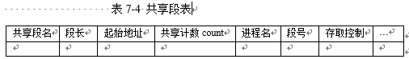
7.5 段的共享
共享段表
课程教材：
为了实现分段共享，可在系统中配置一张共享段表，所有需要共享的段都在共享段表中占有一表项。
不同的进程可以
使用不同的段号
去共享该段
记录共享该段
的进程数目

Slide 82
段式存储管理方案小结
优点：
便于动态申请内存
管理和使用统一化
便于共享
便于动态链接
缺点：产生碎片
思考：与可变分区存储管理方案的相同点与不同点？

Slide 83
分页式存储管理与分段式存储管理的主要区别
表7-5 分页式存储管理与分段式存储管理对比表
 | 分页 | 分段
管理思想 | 页是信息的物理单位，是为了管理主存的方便而划分的，页的大小固定不变，实现了程序的非连续存放 | 段是信息的逻辑单位，它是根据用户的需要划分的，段的大小是不固定的，它由其完成的功能决定，因此段对用户是可见的；
虚地址 | 页式向用户提供的是一维地址空间，其页号和页内偏移是机器硬件的功能。 | 段式向用户提供的是二维地址空间
共享与存储访问控制 | 可以实现页面共享，但使用受到诸多限制，访问控制困难 | 便于共享逻辑完整的信息，易于实现存取访问权限控制
动态链接 | 不支持动态链接 | 支持动态链接

Slide 84
分段与分页技术的比较
段是依据程序的逻辑结构划分的，页是按内存线性空间物理划分的。
段式技术中程序地址空间是二维的，分页技术中程序地址空间是一维的。
段是面向用户的，页对用户而言是透明的。
段长由用户决定，且各段的大小一般不相等，唯一的限制是最大长度。而页长是由系统决定的，各页的长度必须相等。
段的共享比页的共享更容易。

Slide 85
7.6段页式存储管理
段页式管理的基本思想：结合页式段式优点，克服二者的缺点结合页式段式优点，克服二者的缺点
一个进程有一个自己的二维地址空间。一个进程中所包含的独立逻辑功能的程序或数据仍被划分为段，并有各自的段号S，对于S中的程序或数据，则按照一定的大小将其划分为不同的页。
段页式管理系统结合页式段式优点，克服二者的缺点
进程虚拟地址由三部分组成：
段号s、页号p和页内位移量d。
程序员可见的仍是段号s和段内位移量w。
p和d是由地址变换机构把w的高几位解释成页号p，
以及把剩下的低位解释为页内地址d而得到的。
段号
页号
页内位移量

Slide 86
段页式存储管理基本思想
用户程序划分
按段式划分（对用户来讲，按段的逻辑关系进行划分；对系统讲，按页划分每一段）
逻辑地址
内存划分
按页式存储管理方案
内存分配
以页为单位进行分配
段号
段内地址
页号
页内地址

Slide 87
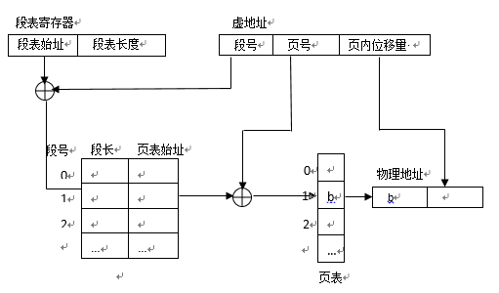
7.6段页式存储管理
段页式管理的地址变换机构

Slide 88
地址映射
段表：记录了每一段的页表始址和页表长度
页表：记录了逻辑页号与内存块号的对应关系（每一段有一个，一个程序可能有多个页表）
内存分配管理：同页式管理

Slide 89
段表地址寄存器
页号
…
页面号
操作系统
0
6
……
段表长度
起始地址
1
9
2
4
……
段号
…
页表长度
起始地址
3
12
0
4
1024
1
7
1028
第0段页表
页号
…
页面号
……
2
3
1031
段表
0
32
1
2
……
内存
第2段页表

Slide 90
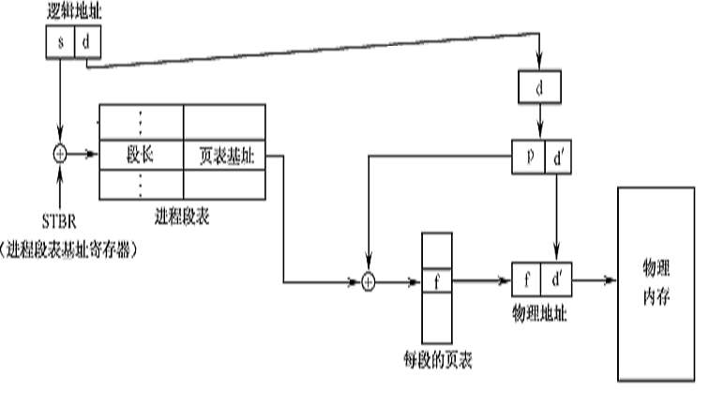
图示

Slide 91
相对地址
段号
页号
页内位移量
段表地址寄存器
物理地址
操作系统
段表长度
起始地址
+
页面号
页内位移
……
……
段号
…
页表长度
起始地址
页号
…
页面号
+
……
段表
页表
……
为了提高访问速度，可以在系统中设置高速的联想寄存器，
可以显著提高地址变换的效率。加入高速联想寄存器的地址变
换过程可以仿效页式管理中快表的地址变换机构。
内存

Slide 92
7.7 存储保护的实现
防止地址越界
可采用界限寄存器的方式，由操作系统给定进程的上、下界寄存器内容，从而限定每个用户进程的内存范围，禁止进程的越界访问。
防止操作越权
对属于自己区域的信息，可读可写；对公共区域中允许共享的信息或获得授权许可的信息，可读而不可修改；对未获授权使用的信息，不可读、不可写。
可以通过设置内存区域的访问控制字段来进行管控。

Slide 93
7.7 存储保护的实现
 | 防止地址越界 | 防止操作越权
连续存储管理 | 使用上、下界寄存器
分页管理 | 基址-限长存储保护 | 存取控制字段
分段管理 | 基址-限长存储保护 | 存取控制字段
存储保护一般以硬件保护机制为主，软件为辅，因为完全用软件实现系统开销太大，速度成倍降低。当发生越界或非法操作时，硬件产生中断，进入操作系统处理。

Slide 94
7.2 内存的覆盖与交换
内存覆盖与交换
课程教材：
在多道环境下扩充内存的方法，用以解决在较小的存储空间中运行较大程序时遇到的矛盾
覆盖技术主要用在早期的操作系统中
交换技术被广泛用于小型分时系统中，交换技术的发展导致了虚存技术的出现

Slide 95
7.2 内存的覆盖与交换
内存覆盖
课程教材：
覆盖的基本思想是：
把程序划分为若干个功能上相对独立的程序段，按照其自身的逻辑结构将那些不会同时执行的程序段共享同一块内存区域
程序段先保存在磁盘上，当有关程序段的前一部分执行结束，把后续程序段调入内存，覆盖前面的程序段（内存“扩大”了）
覆盖：一个作业的若干程序段，或几个作业的某些部分共享某一个存储空间
一般要求作业各模块之间有明确的调用结构，程序员要向系统指明覆盖结构，然后由由操作系统完成自动覆盖

Slide 96
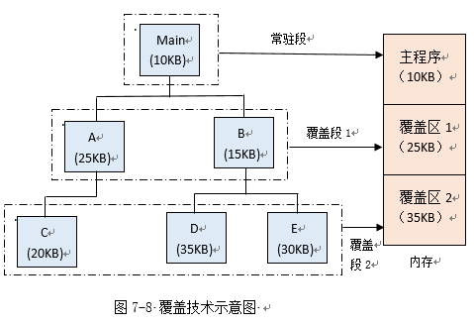
7.2 内存的覆盖与交换
内存覆盖
课程教材：

Slide 97
0
MIAN(10KB)
MAIN(10KB)
A(50KB)
连接装配
B(30KB)
A(50KB)
B(30KB)
C(30KB)
D(20KB)
C(30KB)
D(20KB)
E(40KB)
E(40KB)
180K
(a)
(b)
……
10KB
MAIN
50KB
A或B
40KB
C或D或E
……
(c)
覆盖技术程序示例

Slide 98
分析
缺点：
对用户不透明，增加了用户负担
例子：目前这一技术用于小型系统中的系统程序的内存管理上，MS-DOS的启动过程中，多次使用覆盖技术；启动之后，用户程序区TPA的高端部分与COMMAND.COM暂驻模块也是一种覆盖结构

Slide 99
7.2 内存的覆盖与交换
内存交换
课程教材：
为什么引入交换技术？
当内存空间紧张时，系统将内存中某些进程暂时移到外存，把外存中某些进程换进内存，占据前者所占用的区域，这种技术是进程在内存与外存之间的动态调度
多用于分时系统中
交换的基本思想是：把处于阻塞状态（或在CPU调度原则下被剥夺运行权利）的程序从内存移到辅存，把内存空间腾出来，这一过程叫做“换出”；把准备好竞争CPU运行的程序从辅存移到内存，这一过程又称为“换入”

Slide 100
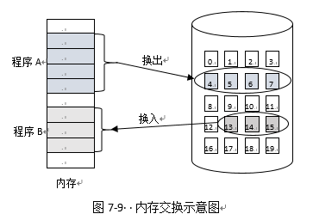
7.2 内存的覆盖与交换
内存交换
课程教材：

Slide 101
操作系统控制方式可以分为两种：
“交换”和“请求调入和预调入”方式。
“交换”方式的示意图入下所示，“请求调入和预调
入”控制方法的具体方案将在后续存储管理方法中详细讨
论 .
内存
辅助存储器
操作系统
换出
用户区
作业1
换入
作业2
作业3
图5-4内外存之间的交换示意图

Slide 102
分析
与覆盖技术相比，交换技术不要求用户给出程序段之间的逻辑覆盖结构；
交换发生在进程或作业之间，而覆盖发生在同一进程或作业内。
覆盖只能覆盖那些与覆盖段无关的程序段

Slide 103
7.8 虚拟存储技术
所谓虚拟内存技术，又称为虚拟存储技术，就是把内存与外存有机的结合起来使用，从而得到一个容量很大的“内存”，该技术可以让系统看上去具有比实际物理内存大得多的内存空间并为实现多道程序的执行创造了条件。
当操作系统支持虚拟存储技术的时候，进程只需要将部分代码载入内存即可使得程序在内存中运行。当下一条需要执行的指令不在内存时，则需要将新的程序段调入内存，将旧的程序段置换出去。在计算机技术中将内存中的程序段复制回外存的做法叫做“换出”，而将外存中程序段映射到内存的做法称为“换入”。经过不断有目的的换入和换出，处理器就可以运行一个大于实际物理内存的应用程序了。或者说，处理器似乎拥有了一个大于实际物理内存的内存空间。

Slide 104
7.8 虚拟存储技术
局部性原理
时间局部性
一条指令被执行了，则在不久的将来它可能再被执行
空间局部性
若某一存储单元被使用，则在一定时间内，与该存储单元相邻的单元可能被使用
什么是局部性原理？
绝大部分的程序在执行过程中的某段时间内，CPU总是集中的地访问程序中的某一个部分而不是随即地访问程序的所有部分。这种现象称为局部性原理。

Slide 105
7.8 虚拟存储技术
局部性原理
局部性原理是指程序在执行过程中的一个较短时间内，所执行的指令地址或操作数地址分别局限于一定的内存区域中。
程序可能包含若干循环。一般情况下循环是由相对较少的指令组成，在循环过程中，计算分页系统 存储键保护被限制在程序中相邻部分。
很少出现连续的过程调用，相反，程序中过程调用的深度限制在小范围内，一段时间内，指令引用被局限在很少几个过程中。
对于连续访问数组之类的数据结构，在短时间内往往是对内存中相邻位置的数据的操作。
程序中有些部分是彼此互斥的，不是每次运行时都会调用，如出错处理代码等。
因此，进程部分代码载入内存是可行的

Slide 106
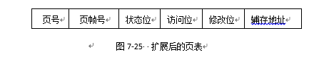
7.8 虚拟存储技术
请求分页储存管理
在进程开始运行之前，仅装入当前要执行的部分页面即可运行；在执行过程中，如果所要访问的页面已调入内存，则进行地址转换，得到欲访问的内存物理地址，如果不在内存中，则产生一个“缺页中断”。如果此时内存能容纳新页，则启动磁盘I/O将其调入内存，如果内存已满，则通过页面置换功能将当前所需的页面调入。
TLB(Translation Lookaside Buffer: ：在MMU芯片中增加，用于存放最近访问过的虚拟地址对应的转换映射关系)

Slide 107
页表表项
页号、内存块号、驻留位、外存地址、访问位、修改位
驻留位（中断位）：表示该页是在内存还是在外存
访问位：根据访问位来决定淘汰哪页（由不同的算法决定）
修改位：查看此页是否在内存中被修改过
页号
中断位
内存块号
外存地址
访问位
修改位

Slide 108
由于程序部分地调入内存，所以在执行过程中，其它的页会不断地调入内存，系统采用中断的方式来实现页的调入。称为“缺页中断”。
缺页中断
保留当前进程的现场
否
选择一页淘汰
有空闲页面吗？
是
否
调入所需要的虚页
该页被修改过吗？
是
修改页表和存储页面表
把该页写回外存
恢复被中断进程现场

Slide 109
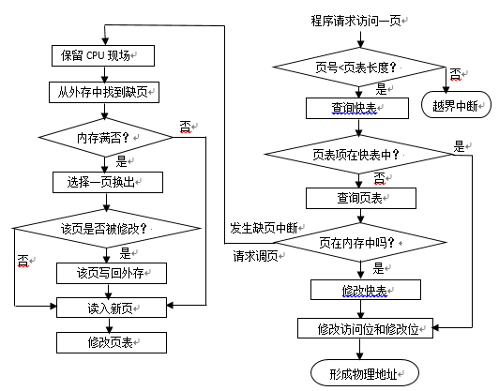
7.8 虚拟存储技术
请求分页储存管理
缺页中断机构
地址变换
图7-26 地址变换与缺页处理过程

Slide 110
缺页中断（Page Fault）处理
在页表中发现所要访问的页不在内存，则产生缺页中断。操作系统接到此中断信号后，就调出缺页中断处理程序，根据页表中给出的外存地址，准备将该页调入内存
此时应将缺页的进程挂起（调页完成唤醒）
如果内存中有空闲块，则分配一个块，将要调入的页装入该块，并修改页表中相应页表项目的驻留位及相应的内存块号
若此时内存中没有空闲块，则要淘汰某页（若被淘汰页在内存期间被修改过，则要将其写回外存）

Slide 111
缺页中断与一般中断的区别
（1）缺页中断是在执行一条指令时产生的中断，并立即转去处理。而一般中断则是在一条指令执行结束后，当发现有中断请求时才去响应和处理。
（2）缺页中断处理完成后，仍返回到原指令去重新指令，因为那条指令并未执行。而一般中断则是返回到下一条指令去执行，因为上一条指令已经执行结束了。

Slide 112
页面淘汰算法
先进先出页面淘汰算法（FIFO）
选择在内存中驻留时间最长的页并淘汰之
理想淘汰算法—最佳页面算法（OPT）
淘汰以后不再需要的或最远的将来才会用到的页面
最近最久未使用页面淘汰算法（LRU）
选择最后一次访问时间距离当前时间最长的一页并淘汰之 即淘汰没有使用的时间最长的页
最不经常使用（LFU）
选择访问次数最少的页面淘汰

Slide 113
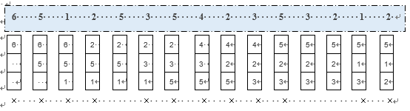
7.8 虚拟存储技术
页面置换算法
先进先出页面置换算法（FIFO）
总是选择在主存中停留时间最长（即最老）的页面进行置换，即先进入内存的页，先被换出内存。
场景：假设某进程被分配了3个页帧，程序页面访问序列为：
6,5,1,2,5,3,5,4,2,3,5,3,2,1,2

Slide 114
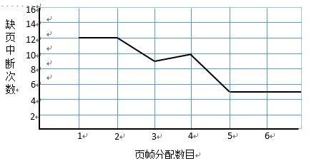
7.8 虚拟存储技术
页面置换算法（续）
先进先出页面置换算法（FIFO）---Belady现象
假设页面的引用序列如下：
1,2,3,4,1,2,5,1,2,3,4,5
Belady现象是FIFO
算法特有的！

Slide 115
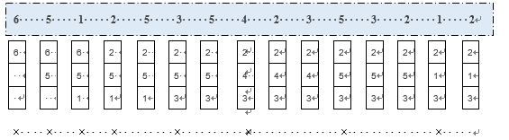
7.8 虚拟存储技术
页面置换算法（续）
2. 最优页面置换（OPT）算法
最优置换算法（OPT）是指，其所选择的被淘汰页面，将是以后永不使用的，或许是在最长(未来)时间内不再被访问的页面
场景：假设某进程被分配了3个页帧，程序页面访问序列为：
6,5,1,2,5,3,5,4,2,3,5,3,2,1,2

Slide 116
7.8 虚拟存储技术
页面置换算法（续）
3. LRU 页面置换算法
如果以最近的过去作为不久将来的近似，那么就可以把过去最长一段时间里不曾被使用的页面置换掉。它的实质是，当需要置换一页时，选择在最近一段时间里最久没有使用过的页面予以置换。
LRU算法需要实际硬件的支持。其问题是怎么确定最后使用时间的顺序，对此有两种可行的办法。
（1）第一种方法是使用计数器：在最简单的情况下，为每个页表条目关联一个使用时间域，并为 CPU 添加一个逻辑时钟或计数器。
（2）实现 LRU 置换的另一种方法是采用堆栈来实现的。

Slide 117
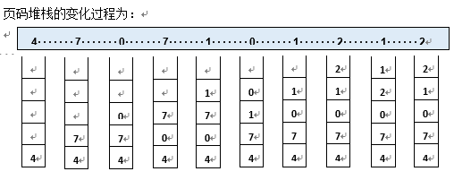
7.8 虚拟存储技术
页面置换算法（续）
3. LRU 页面置换算法
采用堆栈来实现LRU
每当页面被引用时，它就从堆栈中移除并放在顶部。这样，最近使用的页面总是在堆栈的顶部，最近最少使用的页面总是在底部。
4 7 0 7 1 0 1 2 1 2

Slide 118
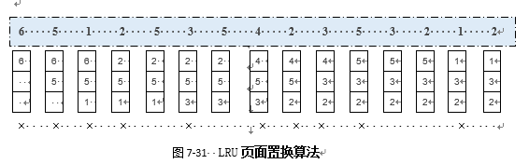
7.8 虚拟存储技术
页面置换算法（续）
3. LRU 页面置换算法
场景：假设某进程被分配了3个页帧，程序页面访问序列为：
6,5,1,2,5,3,5,4,2,3,5,3,2,1,2

Slide 119
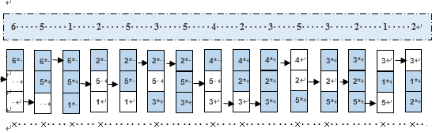
7.8 虚拟存储技术
页面置换算法（续）
4. 近似LRU页面置换-二次机会算法
当选择置换页面时，依然和FIFO一样，选择最早置入内存的页面。但是二次机会法还设置了一个访问状态位。所以还要检查页面的的访问位。如果是0，就淘汰这页；如果访问位是1，就给它第二次机会，并选择下一个FIFO页面
场景：假设某进程被分配了3个页帧，程序页面访问序列为：
6,5,1,2,5,3,5,4,2,3,5,3,2,1,2

Slide 120
例1
某程序在内存中分配三个块，访问页的走向为4，3，2，1，4，3，5，4，3，2，1，5，按FIFO、 LRU、OPT算法分别计算缺页次数
假设开始时所有页均不在内存

Slide 121
影响缺页次数的因素
(1) 分配给进程的物理块数
(2) 页本身的大小
(3) 程序的编制方法
(4) 页淘汰算法

Slide 122
7.8 虚拟存储技术
页面缓冲算法
①空闲页面链表
实际上该链表是一个空闲页帧链表，用于分配给频繁发生缺页的进程，以降低该进程的缺页率。当这样的进程需要读入一个页面时，便可利用空闲页帧链表中的第一个页帧来装入该页。当有一个未被修改的页要换出时，实际上并不将它换出到外存，而是把它们所在的页帧挂在空闲链表的末尾（页面在内存中并不做物理上的移动，而是将页表中的表项移到该链表表尾）。
②修改页面链表
它是由已修改的页面所形成的链表。设置该链表的目的是为了减少已修改页面换出的次数。当进程需要将一个已修改的页面换出时，系统并不立即把它换出到外存上，而是将它所在的物理块挂在修改页面链表的末尾。这样做的目的是降低将已修该页面写回磁盘的频率，降低将磁盘内容读入内存的频率。

Slide 123
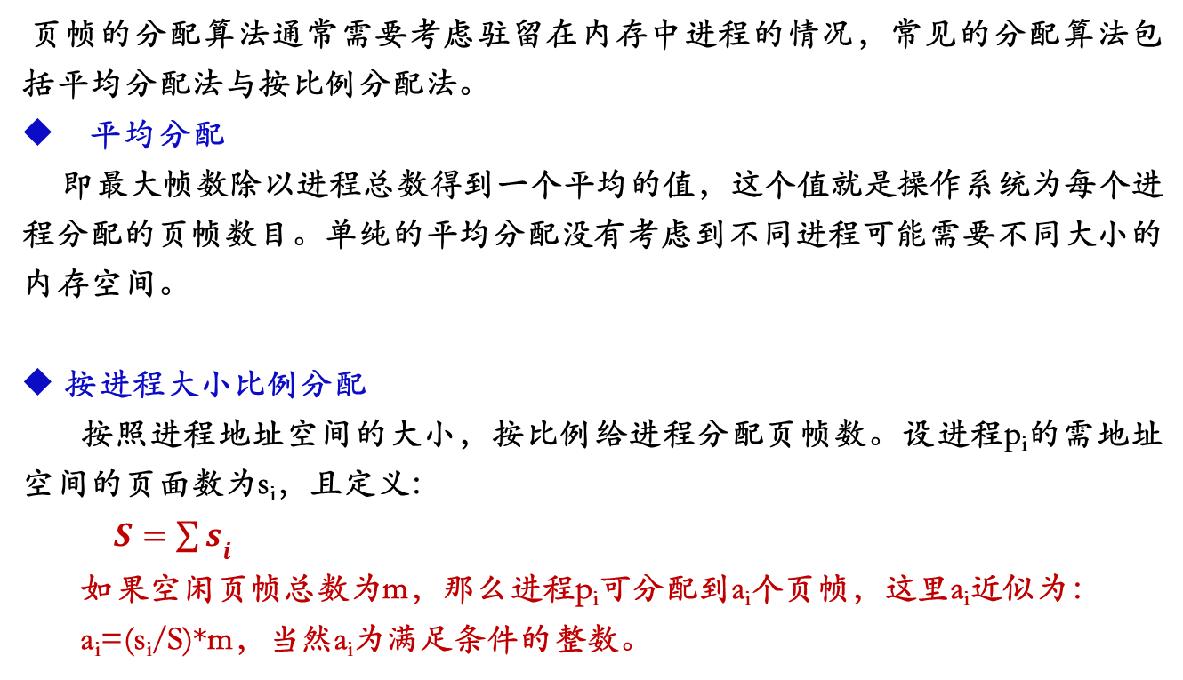
7.8 虚拟存储技术
页帧分配算法
页帧的分配算法通常需要考虑驻留在内存中进程的情况，常见的分配算法包括平均分配法与按比例分配法。
平均分配
即最大帧数除以进程总数得到一个平均的值，这个值就是操作系统为每个进程分配的页帧数目。单纯的平均分配没有考虑到不同进程可能需要不同大小的内存空间。
按进程大小比例分配
按照进程地址空间的大小，按比例给进程分配页帧数。设进程p_{i}的需地址空间的页面数为s_{i}，且定义：
${S=\sum{s}}_{i}$
如果空闲页帧总数为m，那么进程p_{i}可分配到a_{i}个页帧，这里a_{i}近似为：
a_{i}=(s_{i}/S)*m，当然a_{i}为满足条件的整数。

Slide 124
7.8 虚拟存储技术
页帧分配算法
考虑一下这样的系统，每个页帧大小为1K，目前内存一共有60个空闲页帧，现在有2个进程，一个进程的地址空间为100个页面，另一个有20个页面。
按照平均分配的方案
每个进程可以分配到30个页帧大小的内存空间
按进程大小比例分配
较大进程可以分配的页帧数目为：60* 100/(100+20) =50；
较小的进程可分配的页帧数目为：10。
这样两个进程可以在合理大小的内存空间中执行。

Slide 125
7.8 虚拟存储技术
页帧分配策略
局部分配的策略
页面的置换都是发生在同一个进程已分配内存空间中。局部算法可以有效地为每个进程分配固定的页帧
全局分配的策略
全局分配策略允许进程抢占其他进程分配的页帧。全局算法在可运行进程之间动态地分配页框，因此分配给各个进程的页框数是随时间变化的。

Slide 126
7.8 虚拟存储技术
常驻集
进程在运行时，当前时刻实际驻留在内存当中的页面集合。
工作集
进程在过去一段时间访问的页面的集合
全局算法在通常情况下工作得比局部算法好，当工作集的大小随进程运行时间发生变化时这种现象更加明显。若使用局部算法，即使有大量的空闲页框存在，工作集的增长也会导致颠簸。如果工作集缩小了，局部算法又会浪费内存。在使用全局算法时，系统必须不停地确定应该给每个进程分配多少页框。

Slide 127
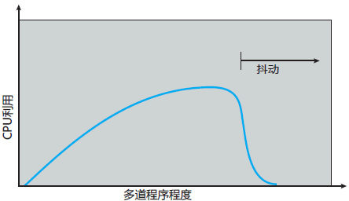
7.8 虚拟存储技术
系统抖动
随着进程的增加，CPU的利用率也会增加，但是如果同一时间进程过多，每个进程占用的帧就相应变少了，就可能出现进程执行时需要经常性地发生缺页中断、CPU利用率又降低了的现象，而这时，操作系统还以为是进程数量太少导致的，还继续加入进程，导致每个进程占用的帧更少、CPU利用率更低的恶性循环，这种现象称为或系统抖动
系统抖动的原因 ：
1）分配的页帧数量太小
2）置换算法选择不当

Slide 128
颠簸（抖动）
在虚存中，页面在内存与外存之间频繁调度，以至于调度页面所需时间比进程实际运行的时间还多，此时系统效率急剧下降，甚至导致系统崩溃。这种现象称为颠簸或抖动
原因：
页面淘汰算法不合理
分配给进程的物理页面数太少

Slide 129
什么是抖动问题
工作集：
实验表明，任何程序在部分防如内存时，都有一个临界值的要求，当内存分配小于这个临界值时，内存和外存之间的交换频率将集聚增加，而内存分配大于这个临界值时，再增加内存分配也不能显著减少交换次数。这个内存要求的临界值称为“工作集”。内存与交换次数之间的关系如下图所示：

Slide 130
变换次数
临界值
进程内存量
工作集
当给进程分配的内存小于所要求的工作集时，由于内外存之间交换频繁，使得输入/输出处理的时间大大增加，造成CPU因等待数据空转，系统性能下降，形成了“系统抖动”。

Slide 131
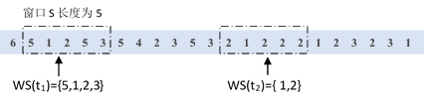
7.8 虚拟存储技术
解决系统抖动的方法
1）工作集策略
工作集合策略是通过计算每一个进程的工作集近似得到进程需要的页帧数，如果这个总数大于内存的物理帧数，则说明系统颠簸了，需要减少进程。

Slide 132
7.8 虚拟存储技术
解决系统抖动的方法
2）缺页率策略
缺页频率是另一种更为直接的防止抖动的方法。因此系统如果随时能够检测到系统中的缺页错误的情况，就可以动态地调整为进程分配的页帧数目。
我们可以设置所需缺页率的上下限。如果实际缺页率超过上限，则可为进程再分配更多的页帧；如果实际缺页率低于下限，则可从进程中移走页帧。因此，可以靠直接监测缺页率来防止抖动。
实际上，抖动及其导致的交换对性能的负面影响很大。目前处理这一问题的最佳实践是，在可能的情况下提供足够物理内存以避免抖动和交换。

Slide 133
【思考】
1、某程序在内存中分配3块内存，初始为空，访问页的走向为2，3，2，1，5，2，4，5，3，2，5，2，用FIFO和LRU算法分别计算缺页次数

Slide 134
2、 有一页式系统，其页表存放在主存中。
(1) 如果对主存的一次存取要3us，问实现一次页面访问要多长时间。
(2) 如系统有快表，平均命中率为97%，假设访问快表的时间忽略为0，问此时一次页面访问要多长时间。

Slide 135
1、2*3=6us
2、0.97*3+0.03*6=3.09us

Slide 136
3、在分页存储管理系统中，有一作业大小为4页，页长为2K，页表如下：
试借助地址变换图（即要求画出地址变换图）求出逻辑地址4635所对应的物理地址。
页号 | 块号
0 | 5
1 | 3
2 | 7
3 | 6

Slide 137
页表首址
00010
01000011011
10
0
+
页号
块号
0
5
1
3
2
7
00111
01000011011
3
6
物理地址为：14875

Slide 138
本章结束，谢谢！

